Slide 1








Slide 2
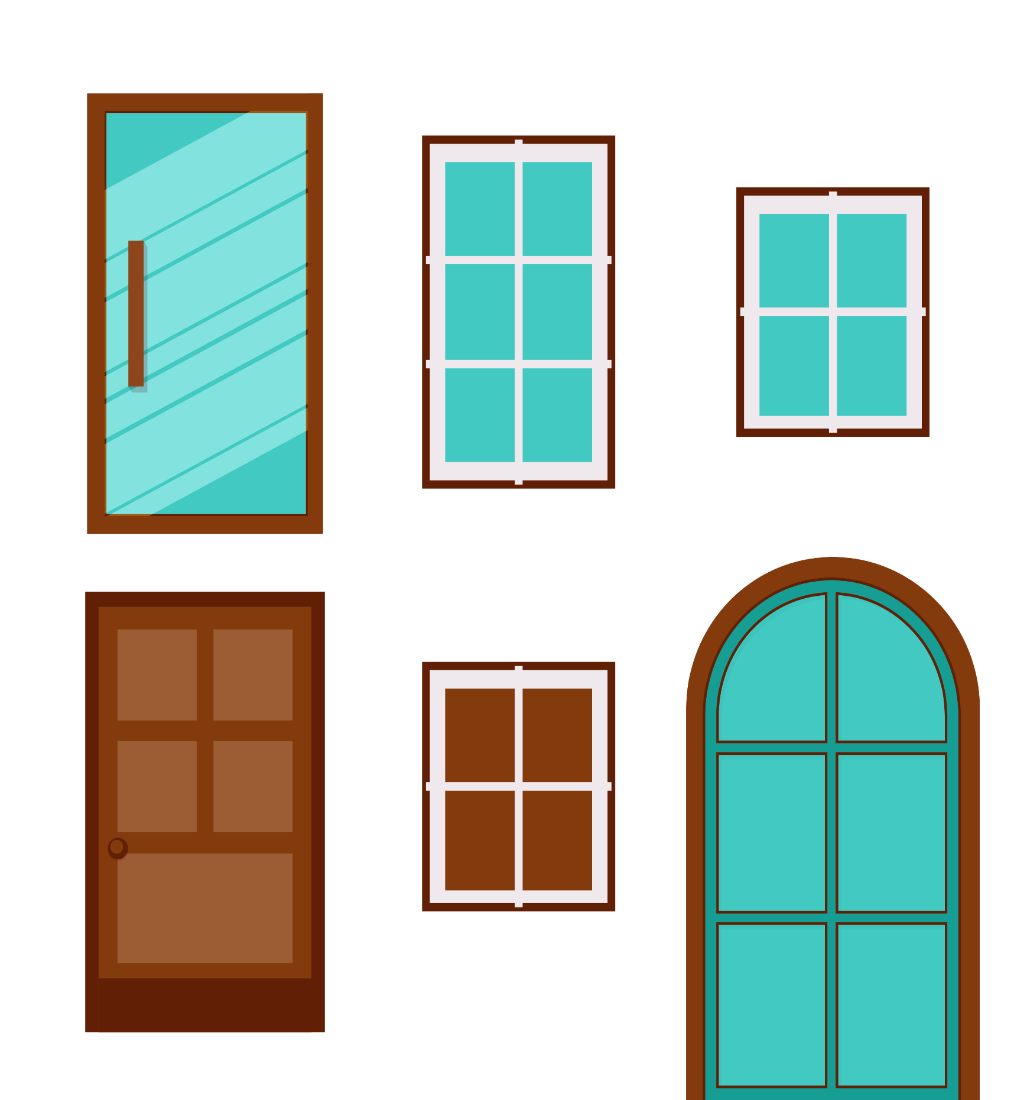
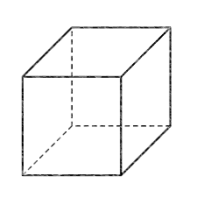


Ô cửa bí mật
Notes:
Click ô cửa đến slide 4 và 5
Click shape ô chữ → slide 6
Đây là hình gì?
Cách tinh DTXQ và DTTP ntn? Đến bài học hôm nay

Slide 3

Câu 1: Cho hình hộp chữ nhật có chiều dài 6cm, chiều rộng 4cm và chiều cao 5cm. Tính thể tích hình hộp chữ nhật.
120 cm³
110 cm³
100 cm³
130 cm³

Slide 4

Câu 2: Phát biểu nào sau đây là đúng nhất:
Hình lập phương có:
A
Các mặt của hình lập phương là hình chữ nhật.
B
Các mặt của hình lập phương là hình chữ nhật bằng nhau.
C
Các mặt của hình lập phương đều bằng nhau.
D
Các mặt của hình lập phương là các hình vuông bằng nhau.

Slide 5




Slide 6

Mình đã biết cách tính thể tích của hình hộp chữ nhật, còn thể tích của hình lập phương thì sao nhỉ?
Cách tính thể tích của hình lập phương cũng giống cách tính thể tích của hình hộp chữ nhật thôi!

Slide 7
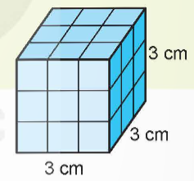
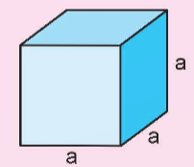
Hình lập phương đó chứa được:
3 x 3 x 3 = 27 (hình lập phương nhỏ).
Thể tích của mỗi hình lập phương nhỏ là 1 cm³.
Thể tích của hình lập phương có cạnh 3 cm là:
3 x 3 x 3 = 27 (cm³).
Muốn tính thể tích của hình lập phương, ta lấy cạnh nhân với cạnh rồi nhân với cạnh: V = a x a × a.
Trong đó: V là thể tích, a là độ dài cạnh.

Slide 8


Slide 9
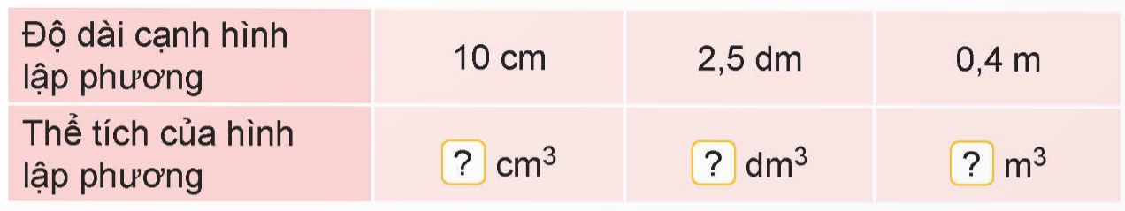
1
Số?
1 000 cm³
15,625 cm³
0,064 cm³

Slide 10
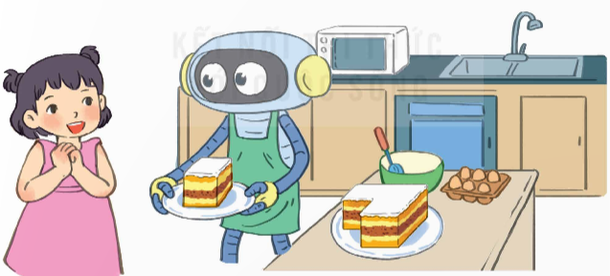
2
Một chiếc bánh bông lan hình hộp chữ nhật có đáy là hình vuông cạnh 12 cm, chiều cao 6 cm.
a) Tính thể tích của chiếc bánh đó.
b) Rô-bốt đã cắt một miếng bánh hình lập phương cạnh 6 cm của chiếc bánh đó để mời Mi. Tính thể tích phần bánh còn lại.

Slide 11
Bài giải:
a) Thể tích của chiếc bánh đó là:
12 × 12 × 6 = 864 (cm³)
b) Thể tích miếng bánh hình lập phương là:
6 × 6 × 6 = 216 (cm³)
Thể tích phần bánh còn lại là:
864 – 216 = 648 (cm³)
Đáp số: a) 864 cm³;
b) 648 cm³.

Slide 12
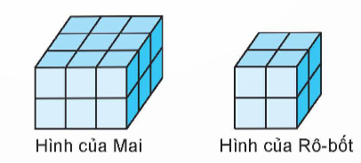
3
Chọn câu trả lời đúng.
Mai và Rô-bốt xếp được hai hình từ các hình lập phương nhỏ như hình sau.
a) Mai cần bỏ đi bao nhiêu hình lập phương nhỏ để nhận được hình như của Rô-bốt?
A. 12 hình B. 10 hình C. 8 hình D. 6 hình
b) Nếu mỗi hình lập phương nhỏ có cạnh 2 cm thì thể tích hình của Rô-bốt là bao nhiêu xăng-ti-mét khối?
A. 96 cm³ B. 72 cm³ C. 64 cm³ D. 32 cm³

Slide 13


Slide 14





Nhắc lại cách tính thể tích hình lập phương

Slide 15
Muốn tính thể tích hình lập phương ta lấy cạnh nhân với cạnh rồi nhân với cạnh
V = a x a x a
V: là thể tích hình lập phương
a: là cạnh hình lập phương

Slide 16



